Slide 1
BatchFlow经验分享
署名：蒋竞
日期：2022年3月7日

Slide 2
BatchFlow
什么是BatchFlow？
BatchFlow是一个以调度数据为主的推理计算组件，通过调度数据组合优化计算效率。
BatchFlow解决什么问题？
效率优化，拼Batch。由于计算量和计算耗时之间的非线性关系，组合数据对于部分模型的计算能起到效率优化的作用。
简化开发，适应复杂的模型结构。比如BeamSearch，TryAttention等。在BatchFlow中，可以将数据调度和组合的一些模式抽象成通用的BatchBuilder。

Slide 3
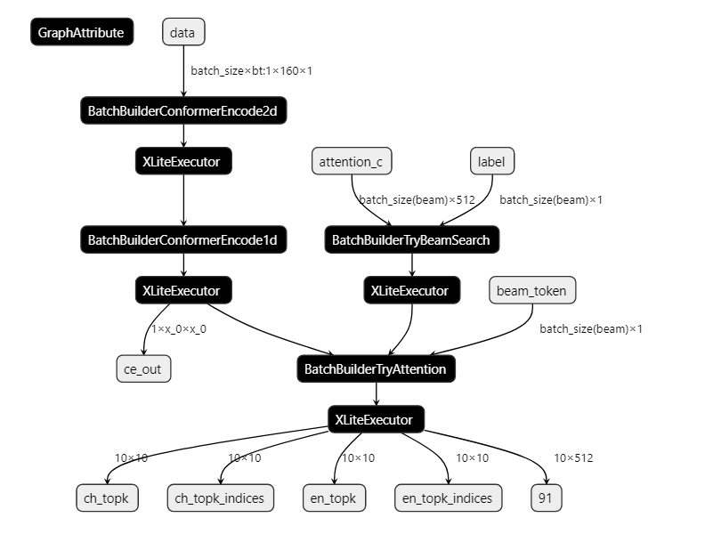
BatchFlow
BatchFlow图
onnx模型

Slide 4
目录
开发步骤
1. onnx模型导出
2. 静态图推导
3. BatchBuilder开发
4. BatchFlow单模型验证
5. BeamSearch开发
6. BatchFlow整体串连

Slide 5
1. onnx模型导出
BatchFlow对onnx模型的要求

Slide 6
onnx模型导出
BatchFlow对内部onnx模型的要求：
recursive
历史数据的自动循环，仅限于执行器内部使用，对于BatchFlow来说是附加的，不受其他限制，不参与BatchBuilder计算。
输入数据的维度大于等于2
recursive形状固定
图输出都能够和某个图输入的任务划分一致
静态图可推导
任务划分
BatchFlow内部存在task的概念，会以某一个输入为基准进行任务划分，每一个task分配有信号量，要求图输入和图输出划分出的任务数相等。
Notes:
静态图可推导：输入形状固定后，全图形状推导可完成，模型中不存在根据输入数据的具体内容来决定输出形状的算子。
【注1】对于BatchFlow图中的最后一个onnx模型（全部输出都是图输出），如果其输出形状全部都固定，则该模型无需完成静态图推导。该项常见于ED结构的Decode模型。
【注2】BatchFlow对BatchBuilder的形状推导无此要求，如果模型中不可静态推导的算子极少，则可以通过切图来满足这一要求。
输入数据的维度大于等于2：跟BatchFlow内部对Tensor的形状要求有关。
recursive形状固定：设置为recursive的数据要求形状仅第一维可变，其他维度固定不变。

Slide 7
onnx模型导出：bt格式
bt格式，即Tensor.shape = (batch_size, batch_task, ...)，是BatchFlow对其内部Tensor形状的要求，其中第一维代表batch数(inst_id)，第二维代表任务划分(task_id)。
通常情况下，BatchFlow中的Tensor严格遵守bt格式，但也有下面几种例外。
图输入如果不满足bt格式但第一维仍然可以代表batch数，可以设置as_bt=False。
如果onnx模型连第一维是batch_size都无法满足，也可以通过对
batchcontext.check_skip_设置非0值来跳过BatchFlow的形状检查，recursive会取该
值作为自己的batch_size。

Slide 8
2. 静态图推导

Slide 9
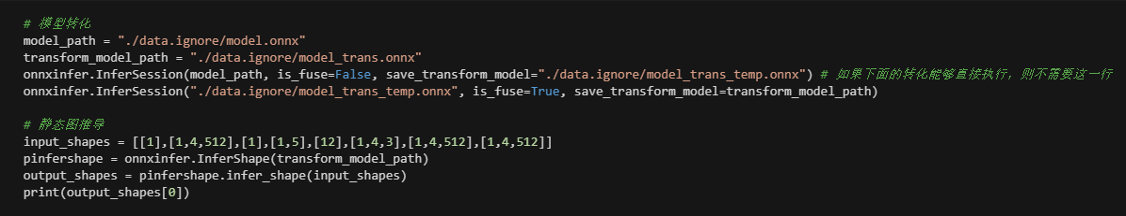
静态图推导
如果无法完成模型转化，则说明当前模型在onnxinfer中存在不支持静态图推导的部分，需要添加支持或进行模型修改。

Slide 10
3. BatchBuilder开发
C++代码和Python代码

Slide 11
BatchBuilder开发
BatchBuilder0
Executor1
inst0
inst0
inst1
inst1
inst2
inst2
Pop
inst3
inst3
inst4
inst4
inst5
Executor0
BatchBuilder1
inst5
onnxinfer
拆分重组
Notes:
BatchBuilder是BatchFlow独有的一种算子类型，用来对输入数据拆分保存，并在合适的时机重组为输出数据，即拼batch。
BatchBuilder的输入数据来自外部和执行器输出，输出数据会输入到执行器进行计算。

Slide 12
BatchBuilder开发
C++
BatchBuilder的C++代码用于BatchFlow执行流程，收集数据，将来自不同inst的数据重组为一个batch后交给下一个执行器计算。
Python
BatchBuilder的Python代码用于BatchFlow模型打包，将onnx模型通过BatchBuilder串连起来。

Slide 13
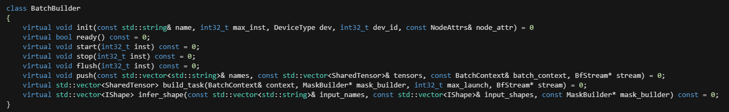
C++代码开发
start
push
ready
init
infer_shape
true
false
build_task
flush
stop

Slide 14
C++代码开发：init
成员函数 | init
参数 | const std::string& name; int32_t max_inst; DeviceType dev; int32_t dev_id; const NodeAttrs& node_attr;
返回值 | void
功能 | BatchBuilder初始化：解析参数，成员变量初始化。
说明 | name是指BatchBuilder的名字； 通过node_attr可以获取参数值。
其他 | 无需设置，可通过node_attr.parse_bind_inputs()获取输入名。

Slide 15
C++代码开发：start/stop
成员函数 | start，stop
参数 | int32_t inst_id;
返回值 | void
功能 | BatchBuilder开始：成员变量初始化inst相关，重置标记。 BatchBuilder结束：成员变量清零inst_id相关信息，标记结束状态。
其他 | 当外部调用iBatchFlowInst::Start/iBatchFlowInst::Stop时，内部所有BatchBuilder的start/stop将被调用。

Slide 16
C++代码开发：flush
成员函数 | flush
参数 | int32_t inst_id;
返回值 | void
功能 | 本次会话所有数据已送达：对该路inst保存flush标记。
其他 | 获取flush信号：当外部调用iBatchFlowInst::Flush时，内部所有与外部输入直接相连的BatchBuilder将调用flush函数。 传递flush信号：在build_task时将flush信号设置到batch_context中，该信号将随函数返回值（输出Tensor）向下传递，经过执行器计算到达下一个BatchBuilder后，将调用下一个BatchBuilder的flush函数。

Slide 17
C++代码开发：push
成员函数 | push
参数 | const std::vector<std::string>& names; const std::vector<SharedTensor>& tensors; const BatchContext& batch_context; BfStream* stream;
返回值 | void
功能 | 传入数据：数据拆分与保存。
说明 | names是输入的名字，不一定是全部也不一定按顺序； tensors是输入，如果是图输入，则一定是单路数据，否则，可能是拼batch后的数据； batch_context是输入的上下文信息，记录了数据的inst_id和task_id； stream是push使用的流，和build_task用的不是同一个。
其他 | 外部调用iBatchFlowInst::ForwardAsync时，之前BindInput绑定的输入数据被送入BatchBuilder。

Slide 18
C++代码开发：ready
成员函数 | ready
参数 | 无
返回值 | bool
功能 | 数据就绪，执行条件已满足： 根据保存的数据记录，判断是否能够将数据送到下一个执行器执行，能就返回true。
其他 | ready的循环调用需要push/flush/stop进行触发。

Slide 19
C++代码开发：build_task
成员函数 | build_task
参数 | BatchContext& context; MaskBuilder* mask_builder; int32_t max_launch; BfStream* stream;
返回值 | std::vector<SharedTensor>
功能 | 数据重组：拼batch，设置context。
说明 | context是输出的上下文，需要设置inst_id和task_id； mask_builder是mask生成器，可以生成mask数据； max_launch是最大输出的task数，可以在BatchFlow打包时设置； stream是build_task使用的流。

Slide 20
C++代码开发：build_task
成员函数 | build_task
其他 | BatchBuilder中的Tensor也遵守bt格式，输出的shape与onnx模型的输入shape可能并不一致； BatchBuilder的输入Tensor和输出Tensor不要求对应，所以能够添加一个mask输出，也可以去掉某个不需要的输入； build_task不允许返回空数据； BatchContext除了inst和task信息，还有几个其他设置。 - flush设置： flush_insts和flush_inst_num_ - 跳过形状检查： check_skip_ - beam结束信号：beam_finish_

Slide 21
C++代码开发：infer_shape
成员函数 | infer_shape
参数 | const std::vector<std::string>& input_names; const std::vector<IShape>& input_shapes; const MaskBuilder* mask_builder;
返回值 | std::vector<IShape>
功能 | BatchBuilder形状推导。
说明 | input_names是输入的名字，与模型连接的顺序是一致的； input_shapes是输入的形状，是该BatchBuilder的全部输入形状。
其他 | 属于静态形状推导，由GetOutputShape触发，在流程中不一定会被调用。 BatchBuilder的动态形状推导采用build_task输出Tensor的形状。
Notes:
BatchBuilder C++注册在batchflow/src/batchbuilder_register.cpp中完成。

Slide 22
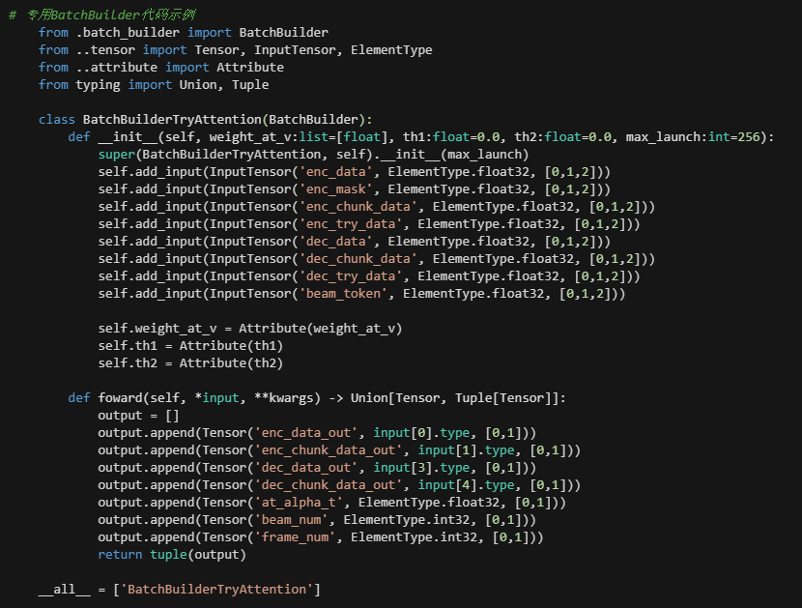
Python代码开发
名字，如果不是图输入，也以实际为准
类型和形状，以实际为准，不重要
设置参数
Notes:
BatchBuilder的输入和输出不一定是对应的。
输入Tensor在打包时使用的名字、类型、形状不一定作数，如果该模型与其他模型相连接，使用其他模型的输出作为输入，则Tensor相关信息以实际运行得到的输出Tensor为准，名字取上一个模型的输出名[Executor名/Tensor的onnx名]。

Slide 23
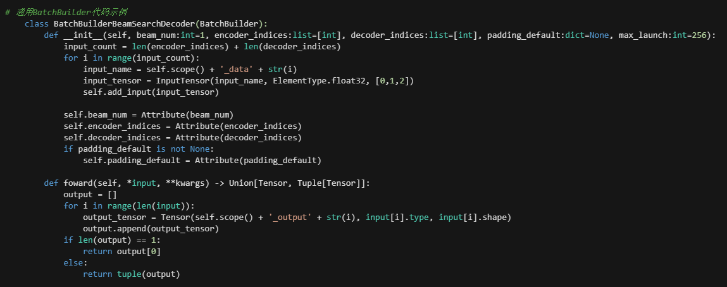
Python代码开发
Notes:
BatchBuilder Python注册在batchflow/batchflow/batchbuilder/__init__.py中完成。

Slide 24
4. BatchFlow单模型验证
BatchFlow打包和测试

Slide 25
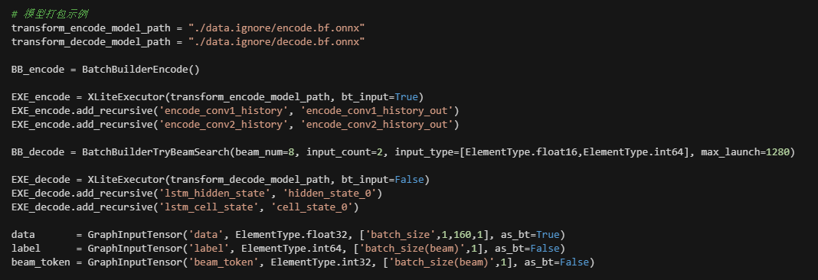
BatchFlow打包
定义符号
对执行器设置历史
对执行器设置bt参数
定义输入
对输入设置bt选项
Notes:
输入的as_bt和执行器的bt_input是相对应的参数，如果输入全部设置为True，则执行器也应该设置为True，否则False。
如果as_bt=True，输入数据会根据第二维自动进行task划分。
如果as_bt=False，每一次的输入数据会被视为一个task，即默认batch_task=1，该输入将在BatchFlow中进行自动升维，普通输入从(batch_size, …)升维到(batch_size,1,…)，BeamSearch输入从(batch_size*beam_num,…)升维到(batch_size, beam_num,…)。
与之对应的，如果bt_input=True，BatchFlow的输入将原封不动送入onnxinfer，否则，会将前两维相乘，自动降维后送入onnxinfer。

Slide 26
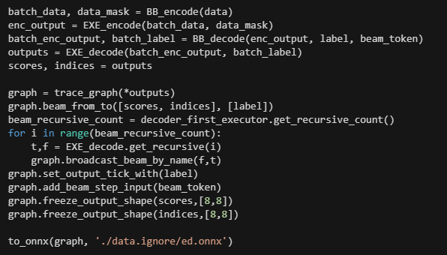
BatchFlow打包
符号串连
遍历全图，outputs类型是tuple，必不可少
设置BeamSearch的输入(前)和输出(后)
设置任务划分的基准
BeamSearch历史需要额外标记
标记step输入
固定输出形状，BeamSearch模型的图输出必须全部固定形状
导出模型

Slide 27
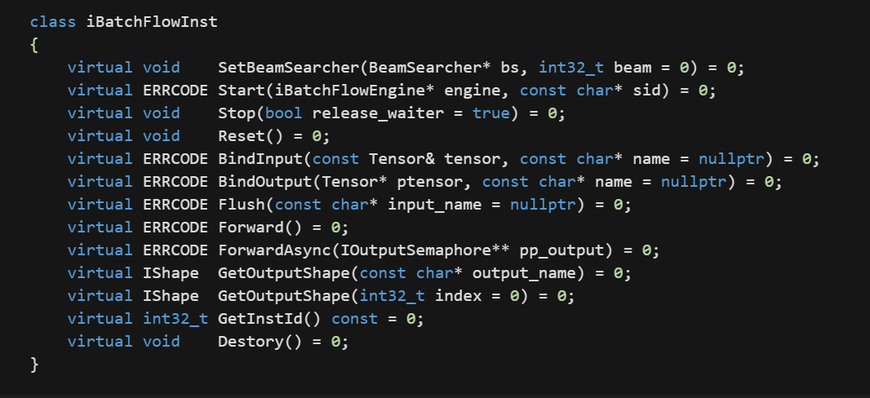
BatchFlow测试

Slide 28
BatchFlow测试
成员函数 | 说明
Start | 会话开始，之后会调用BatchBuilder和BeamSearch的start。
Stop | 会话结束，之后会调用BatchBuilder和BeamSearch的stop。
Flush | 本次会话所有数据已送入引擎，参数input_name无意义。
Reset | 会话信息重置，清空数据的流程和Stop一致，但是不重置inst_id。
SetBeamSearcher | 如果存在BeamSearch结构，则每次会话开始前设置BeamSearcher，之后调用Start，BeamSearcher实例可复用。
BindInput | 绑定输入数据，仅作记录。
BindOutput | 绑定输出数据所需的存储空间，仅作记录，对于非bt输入与混合输入模型，输出数据所需的存储空间应按照最大所需空间进行分配。
Notes:
inst实例可复用，认为Stop后调用Start重启的inst与新创建的inst没有区别，inst_id也会重新分配。
如果有不同，一定是使用的BatchBuilder和BeamSearch存在start/stop不完善的情况。

Slide 29
BatchFlow测试
成员函数 | 说明
ForwardAsync | 异步执行，绑定的输入输出直到ForwardAsync才生效，将调用BatchBuilder的push函数，并创建一个输出相关的信号类。
Forward | 同步执行，内部调用ForwardAsync直到当次全部结果计算完毕，返回，BeamSearch模型经常由于没有对外输出而使用这一接口。

Slide 30
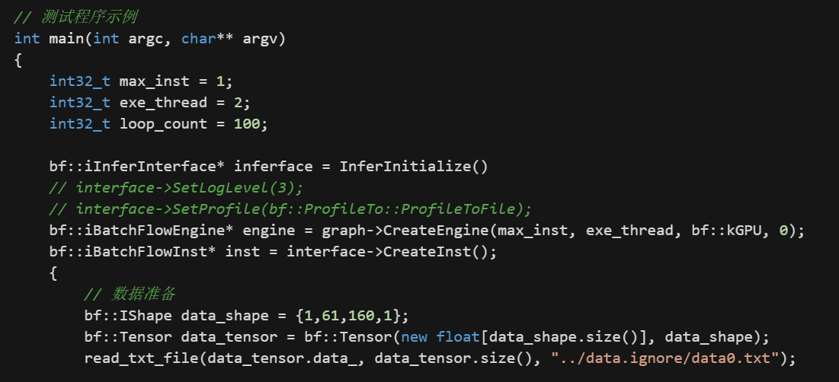
BatchFlow测试
日志等级
Profile信息

Slide 31
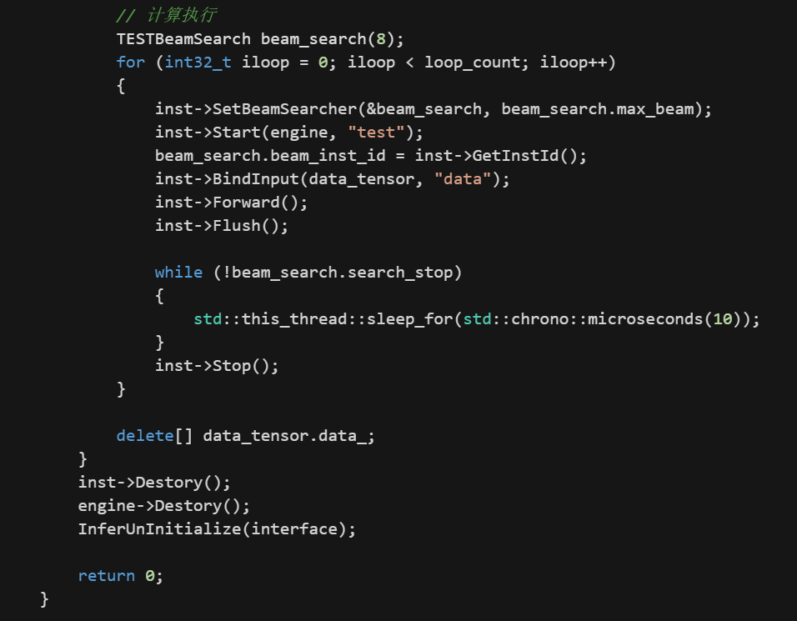
BatchFlow测试
BeamSearcher复用
inst复用

Slide 32
5. BeamSearch开发

Slide 33
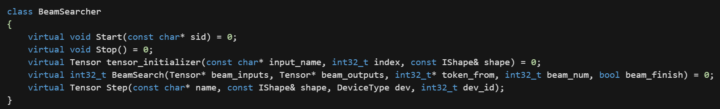
BeamSearcher开发
Output Executor
首次执行
Start
tensor_initializer
BeamSearch
Stop
Step
Input BatchBuilder

Slide 34
BeamSearcher
成员函数 | Start/Stop
参数 | const char* sid;
返回值 | void
功能 | BeamSearch开始：成员变量初始化，重置标记。 BeamSearch结束：成员变量清零，标记结束。
其他 | BeamSearcher的API中不包含init函数，可以用构造函数进行初始化，通常会传入参数beam_num。

Slide 35
BeamSearcher
成员函数 | tensor_initializer
参数 | const char* input_name; int32_t index; const IShape& shape;
返回值 | Tensor
功能 | BeamSearch的第一次执行： 开辟存储，初始化数据，构造BeamSearch输出/图输入的初始值并返回。
说明 | input_name是BeamSearch输出/图输入的名字； index是BeamSearch输出/图输入的序号，因为这个接口一次只能返回一个Tensor，所以根据名字和序号来确定本次初始化哪个输出； shape是外界传递过来的形状参考，不一定有效，一般不使用。
其他 | 由于BeamSearch输出也是图输入，其名字与打包时的定义保持一致。 BeamSearch输出的Tensor通常保存在BeamSearcher中。

Slide 36
BeamSearcher
成员函数 | BeamSearch
参数 | Tensor* beam_inputs; Tensor* beam_outputs; int32_t* token_from; int32_t beam_num; bool beam_finish;
返回值 | int32_t
功能 | BeamSearch的后续执行：根据BeamSearch输入/图输出计算得到BeamSearch输出/图输入。
说明 | beam_inputs是BeamSearch的一组输入/图输出，顺序和BatchFlow图中定义保持一致； beam_outputs是BeamSearch的一组输出/图输入，是函数的输出； token_from记录了本次BeamSearch的选路信息，是函数的输出； beam_num的值通常和最大beam数是相等的，不使用； beam_finish来自内部BatchBuilder的通知，一般不使用，使用时true代表内部希望BeamSearch在本次执行后终止。
其他 | 返回值是本次执行后剩余的beam数，返回值为0代表BeamSearch终止。

Slide 37
BeamSearcher
成员函数 | Step
参数 | const char* name; const IShape& shape; DeviceType dev; int32_t dev_id;
返回值 | Tensor
功能 | 跟随BeamSearch执行，进行一些记录。
说明 | name是Step输出/图输入的名字； shape是外界传递过来的形状参考，不一定有效，一般不使用； dev和dev_id是外界传递过来的engine设备设置，仅作参考。
其他 | 目前BeamSearch内部使用的设备类型固定是CPU。

Slide 38
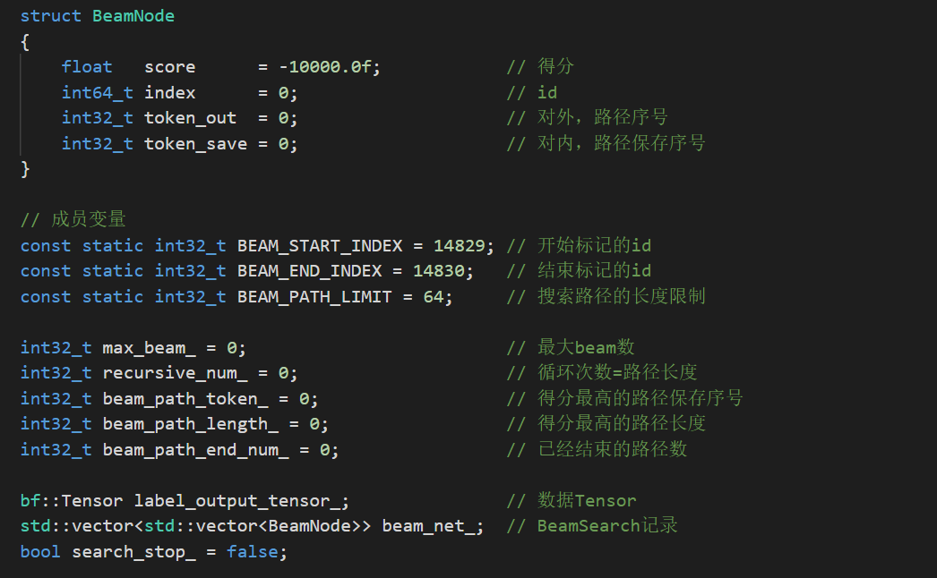
BeamSearcher

Slide 39
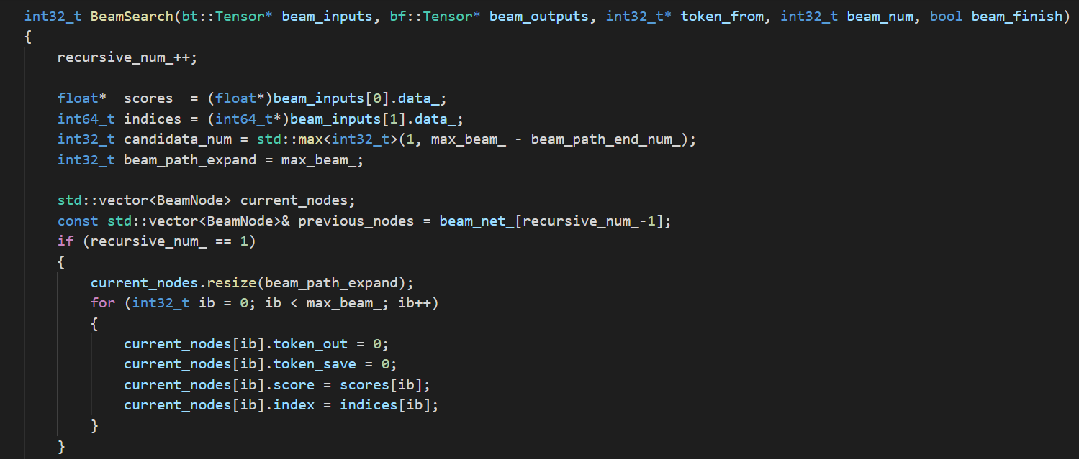
BeamSearcher
上一次的路径节点
路径扩张，循环第一次

Slide 40
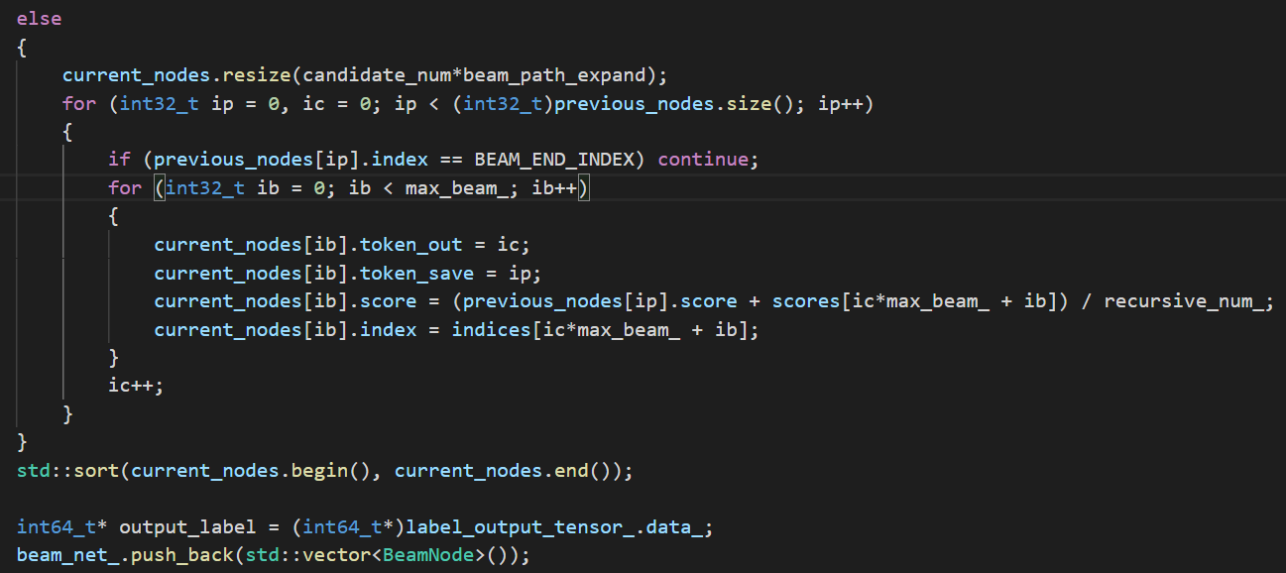
BeamSearcher
路径扩张

Slide 41
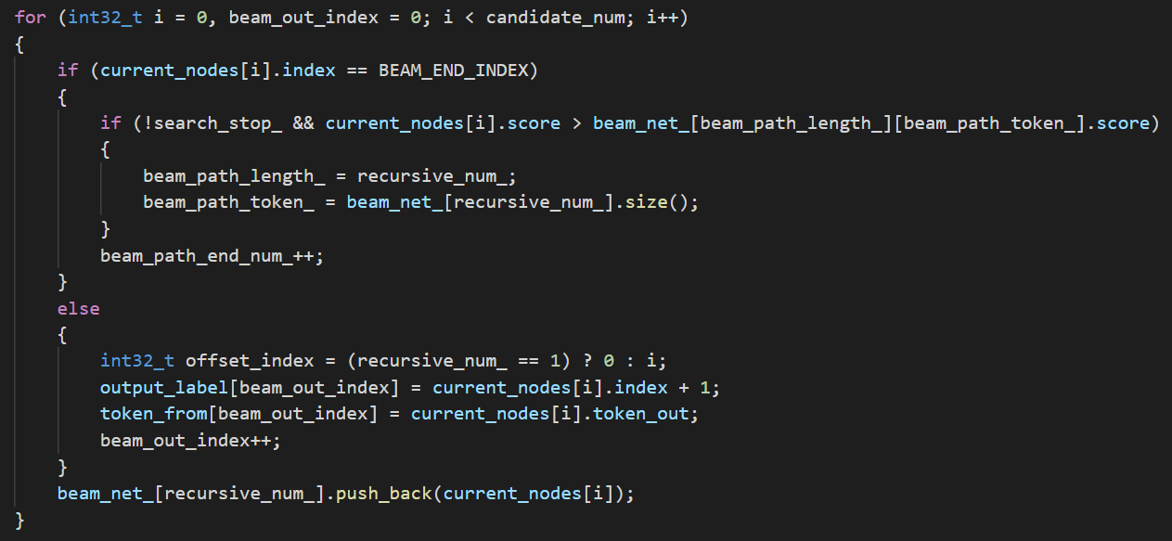
BeamSearcher
记录得分最高的路径
选路

Slide 42
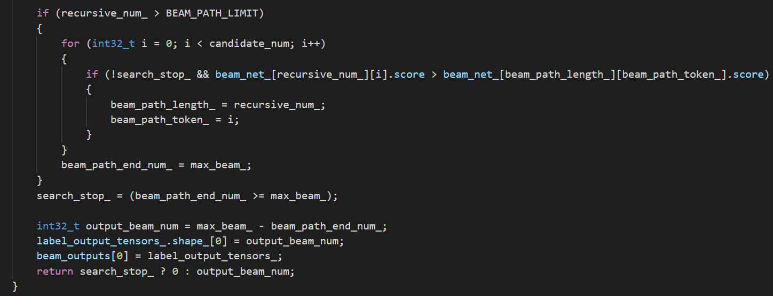
BeamSearcher
强制结束
返回数据

Slide 43
6. BatchFlow整体串连
一些可能用到的技巧

Slide 44
一些可能用到的技巧
BatchFlow对比一致性的时候数据去哪里找？
onnx内部数据：取不到，执行BatchFlow前先确保内部onnx模型在onnxinfer中一致性验证通过。
BatchFlow中间结果：一般从BatchBuilder里取。
BatchFlow输入输出：从外部或BeamSearch里取。
Recursive数据：/batchflow/src/recursive_tensor_builder.cpp
- reduce_tensor函数对历史数据拼成recursive输入。
- unreduced_tensor函数将recursive输出拆分到inst。

Slide 45
一些可能用到的技巧
SharedTensor
SharedTensor是BatchFlow内部使用的数据流，可以自动释放开辟的存储，其构造函数为
写BatchBuilder的时候可以使用这个类来保存一些数据。
参数owner为true的时候，析构时自动释放存储，为false时不会释放，可以用来共享一块存储。

Slide 46
一些可能用到的技巧
在BatchBuilder中使用双Buffer保存输出Tensor
BatchBuilder::build_task的返回值是一个SharedTensor的vector，内部保存了输出数据，如果每次调用该函数都重新为SharedTensor开辟存储，会有一定性能上的损失。
可以开辟两份最大存储，使用固定的双Buffer来保存输出数据，并用owner=false来构造返回的SharedTensor。

Slide 47
一些可能用到的技巧
Beam裁剪
BeamSearch函数有两种写法，一种是返回最大值，beam数固定，另一种是返回实际值，beam数可裁剪，两种写法都可以得到正确的最终路径。
由于BatchFlow中的数据遵守bt格式，如果只在BeamSearch中支持Beam裁剪，BatchBuilder重组数据时的补帧会让被裁掉的Beam重新补齐，那么Beam裁剪就失去意义了。
解决方法是在BatchBuilder中也支持Beam裁剪。

Slide 48
一些可能用到的技巧
Beam裁剪与BatchContext
BatchBuilder支持Beam裁剪，需要放弃在Beam维进行补帧，以实际的Beam数排列数据。由于每个inst的Beam数都可能不同，重组后的数据无法继续遵守bt格式。
这需要对BatchFlow数据的上下文进行一些设置。
将BatchContext::check_skip_的值设置为recursive数据在实际执行时的第一维。
将BatchContext::context按照bt格式进行设置，将Beam视为task，对填充的Beam设置task_id = PADDING_TASK_ID。

Slide 49
一些可能用到的技巧
如果想要回传的历史数据跨BatchBuilder了怎么办？
一个方法是作为BatchFlow的输出在外部拿到这个数据，再作为输入重新传给BatchFlow。
另一个方法是作为BeamSearch的输入输出进行回传。

Slide 50


